Slide 1





  Chào mừng các em
  đến với tiết Toán

Slide 2





Slide 3






BÀI MỚI

Slide 4

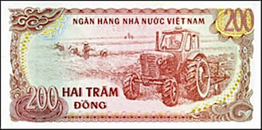





00:01
00:00
00:02
00:04
00:03
00:07
00:06
00:05
00:08
00:10
00:09
00:12
00:11
00:15
00:14
CÂU 1
00:13
Mệnh giá của tờ tiền sau là:
Âm thanh
khi chọn Đúng
Hai đồng
Hai trăm đồng
Âm thanh
khi chọn Sai
Năm trăm đồng
Hai trăm nghìn

Slide 5
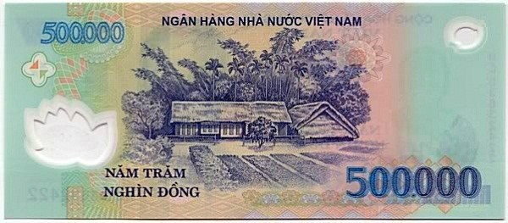

00:01
00:00
00:02
00:04
00:03
00:07
00:06
00:05
00:08
00:10
00:09
00:12
00:11
00:15
00:14
CÂU 2
00:13
Mệnh giá của tờ tiền sau là:
Âm thanh
khi chọn Đúng
Năm đồng
Năm trăm đồng
Âm thanh
khi chọn Sai
Năm trăm
nghìn đồng
Năm mươi đồng

Slide 6

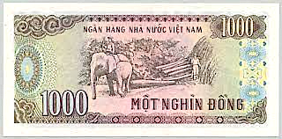
00:01
00:00
00:02
00:04
00:03
00:07
00:06
00:05
00:08
00:10
00:09
00:12
00:11
00:15
00:14
CÂU 3
00:13
Mệnh giá của tờ tiền sau là:
Âm thanh
khi chọn Đúng
Một đồng
Một trăm
nghìn đồng
Âm thanh
khi chọn Sai
Mười nghìn đồng
Một nghìn đồng

Slide 7

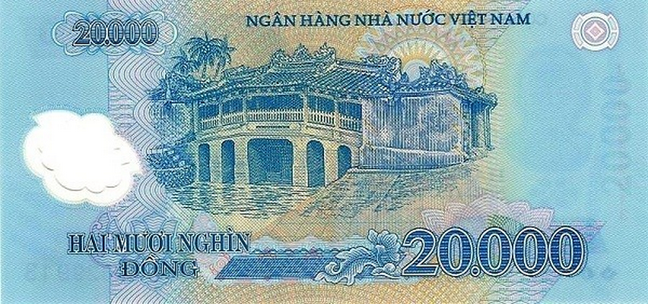

00:01
00:00
00:02
00:04
00:03
00:07
00:06
00:05
00:08
00:10
00:09
00:12
00:11
00:15
00:14
CÂU 4
00:13
Mệnh giá của tờ tiền sau là:
Âm thanh
khi chọn Đúng
Hai mươi
nghìn đồng
Hai trăm
nghìn đồng
Âm thanh
khi chọn Sai
Hai đồng
Hai mươi đồng

Slide 8
CHỦ ĐỀ 11
ĐỘ DÀI VÀ ĐƠN VỊ ĐO ĐỘ DÀI
TIỀN VIỆT NAM
BÀI 57
THỰC HÀNH VÀ TRẢI NGHIỆM
ĐO ĐỘ DÀI

Slide 9
Toán
Bài 57: Thực hành và trải nghiệm đo độ dài (Tiết 1)

Slide 10

HOẠT ĐỘNG

Slide 11
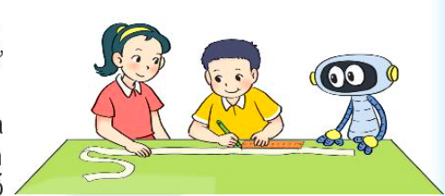
1
Làm thước dây:
- Chuẩn bị một dải dây dài hơn 3m.
- Dùng thước 1 m. từ đầu dây, cứ 1 m em hãy vạch một vạch đỏ
- Dùng thước kẻ có vạch chia đề-xi-mét. Từ đầu dây cứ 1 dm em hãy vạch một vạch xanh (trừ chỗ đã có vạch đỏ).

Slide 12
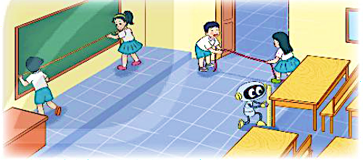
2
Em hãy ước lượng độ dài của một số đồ vật trong lớp theo yêu cầu, rồi dùng thước dây đã làm đo lại. Sau đó ghi kết quả vào phiếu thực hành.

Slide 13
PHIẾU THỰC HÀNH
Yêu cầu | Ước lượng | Đo bằng thước
Đo độ dài bảng lớp | Khoảng dm | dm
Đo chiều rộng cửa lớp | Khoảng dm | dm
Đo chiều cao bàn học | Khoảng dm | dm
?
?
?
?
?
?

Slide 14

3
Số ?
a) Em hãy quan sát rồi ước lượng:
- Cổng trường em rộng khoảng m.
- Tòa nhà em học cao khoảng m.
b) Em hãy đo rồi ghi lại:
- Cổng trường em rộng m.
- Hai cây ở sân trường cách nhau m.
?
?
?
?

Slide 15
4. Dặn dò
- Vở BT TV làm bài 9, 10 tr 39 + 40 + 41
- Vở BTT làm bài 1, 2 tr 65
- Thứ Hai ngày 27/3/2023 mang bảng con (Hồng Hà) + phấn và khăn lau
Chữ kí PH

Slide 16

CỦNG CỐ KIẾN THỨC

